Slide 1
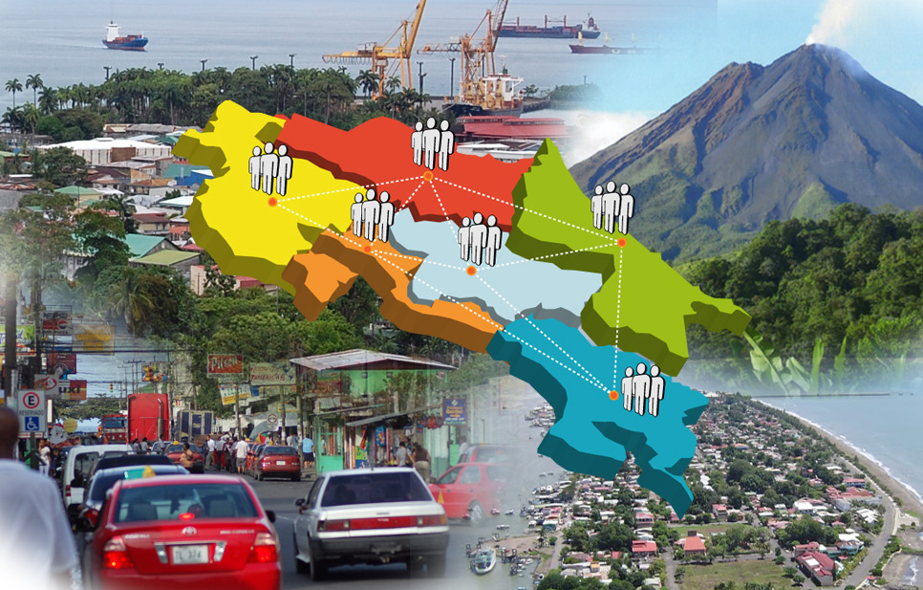
Metodologías e Instrumentos utilizados
Guatemala 2013
Notes:
1

Slide 2
PLANES DE DESARROLLO DE LOS PUEBLOS INDÍGENAS

Slide 3
CONTEXTUALIZACIÓN
Conformación de Mesa de Diálogo
Entre el Gobierno de la República y dirigencia de los territorios indígenas Salitre, Cabagra, Ujarrás, Boruca, Rey Curré, Térraba y China Kichá.
Se estableció una agenda de trabajo conjunto, a fin de abordar las principales necesidades de desarrollo para estos territorios.
Ejes de Trabajo
Cinco ejes de trabajo consensuados:
Plan de Desarrollo Indígena
El proceso para la formulación de un Plan de Desarrollo para los territorios indígenas será facilitado por el Ministerio de Planificación Nacional y Política Económica (Mideplan).
Construcción participativa de la población indígena de estos siete territorios.
Seguridad territorial
Gobernabilidad de los territorios indígenas
Políticas públicas y planes de desarrollo para los territorios indígenas
Ley de Desarrollo Autónomo de los Pueblos Indígenas
Análisis del derecho de consulta

Slide 4
OBJETIVOS
Objetivo General
Contribuir al mejoramiento de las condiciones del desarrollo en siete territorios indígenas de la Región Brunca, mediante la propuesta e impulso de acciones estratégicas en los diferentes temas que orientan el desarrollo integral.
Objetivos Específicos
Generar espacios de participación para la población indígena, involucrándola en la identificación, ejecución y seguimiento de las propuestas de desarrollo.
Disponer de un instrumento de planificación que oriente las acciones estratégicas para impulsar el desarrollo de los territorios indígenas.
Propiciar una participación activa de las instituciones públicas que tienen injerencia en el territorio, en la ejecución del plan.

Slide 5
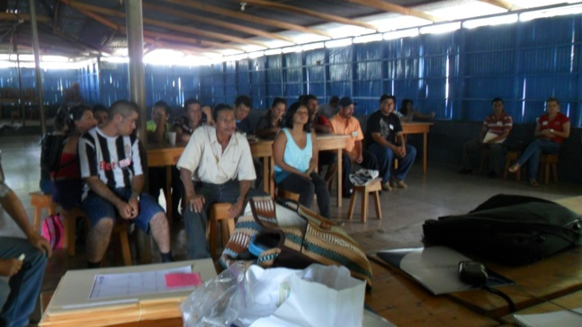
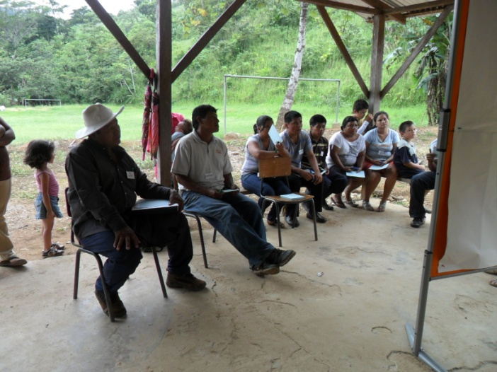
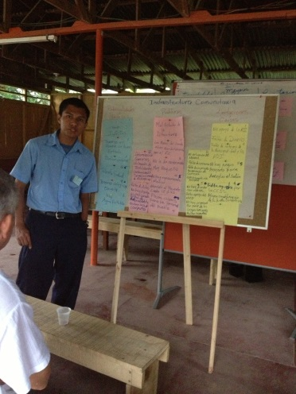
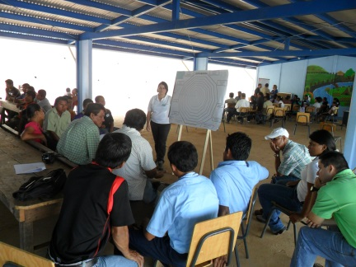
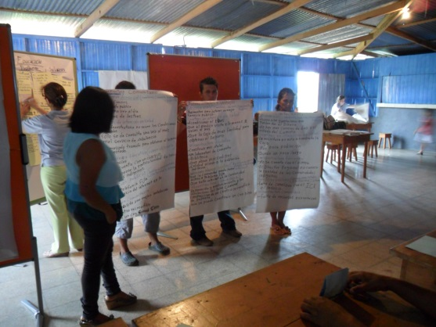
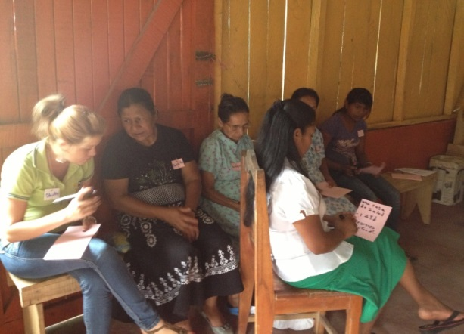
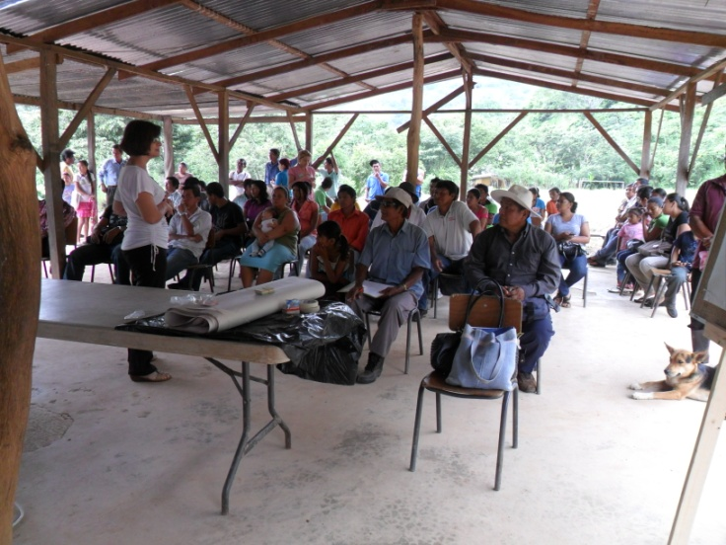

Slide 6
Plan de Desarrollo del Cordón Fronterizo Norte de Costa Rica

Slide 7
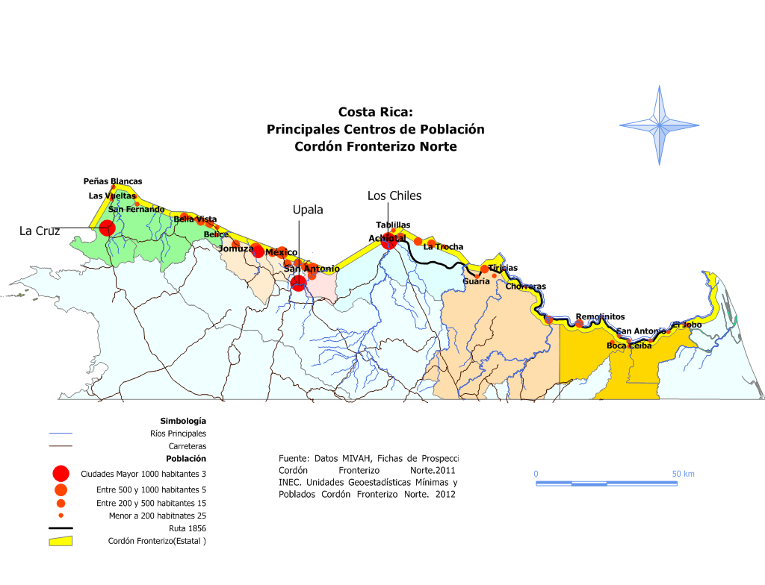
Contexto geográfico
El territorio tiene una superficie 620 km², a lo largo de 310 km de frontera, comprende parte de las regiones Chorotega (La Cruz), Huetar Norte (Upala, Los Chiles, San Carlos y Sarapiquí) y Huetar Atlántica (Pococí). Cuenta con una población aproximada de 10.279 personas, distribuidas en 41 comunidades.

Slide 8
Objetivo General
Promover mejores condiciones de desarrollo económico, social y ambiental para y con los habitantes del Cordón Fronterizo Norte, involucrando procesos de corto, mediano y largo plazo.

Slide 9
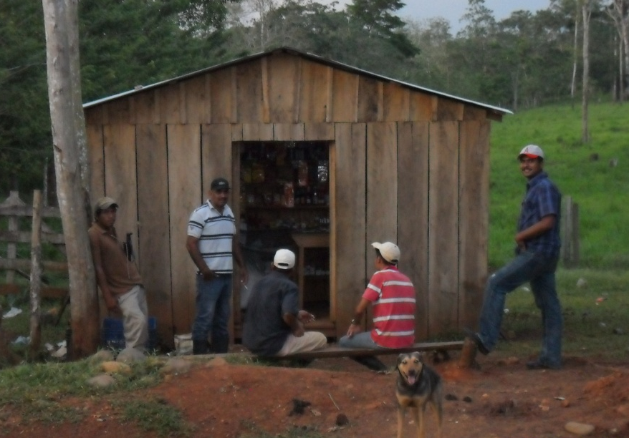
Metodología
Se construyó con el enfoque de planificación territorial participativa, teniendo en cuenta particularidades físico geográficas, ambientales y poblacionales de las regiones.
El trabajo se abordó en dos fases:
Se visitaron en promedio 15 instituciones por cantón, a las que se les aplicó un cuestionario.
Determinación del Estado Situacional del Territorio, en aspectos legales, sociales, económico-productivos y ambientales. Se contó con la colaboración de las instituciones con presencia o incidencia en el cordón.
La Trocha, Los Chiles

Slide 10
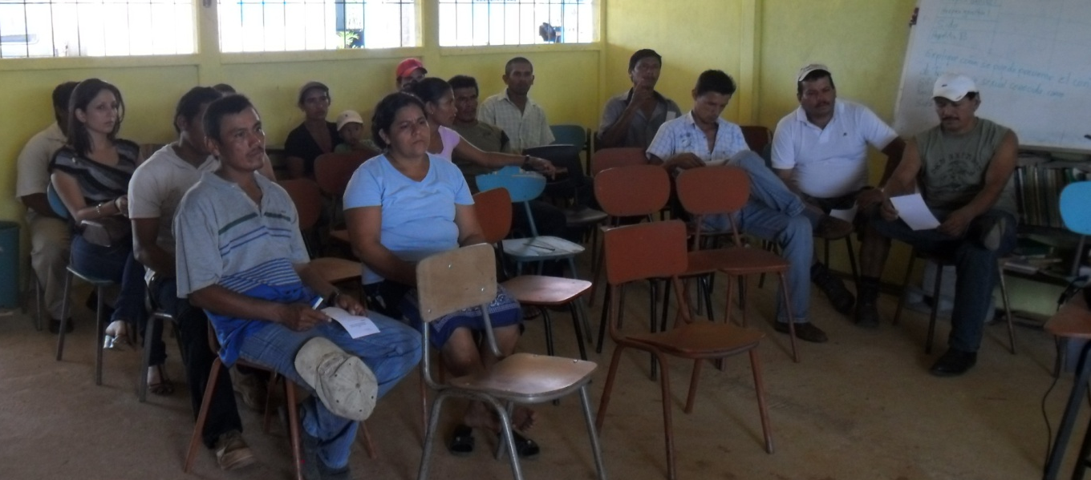
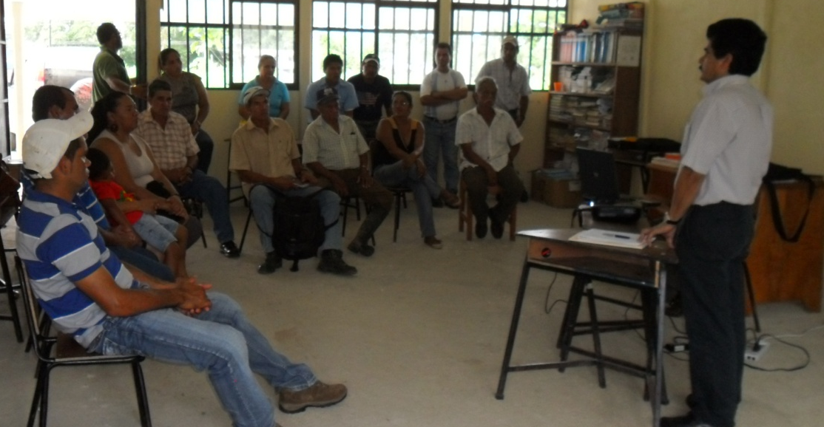
Metodología
Formulación del Plan de Desarrollo:
Se realizaron 10 talleres a lo largo del Cordón (2 por cantón), con la participación de líderes comunales de los principales centros de población.
Taller en La Guaria, Pocosol
Taller en Tambor, Sarapiquí

Slide 11
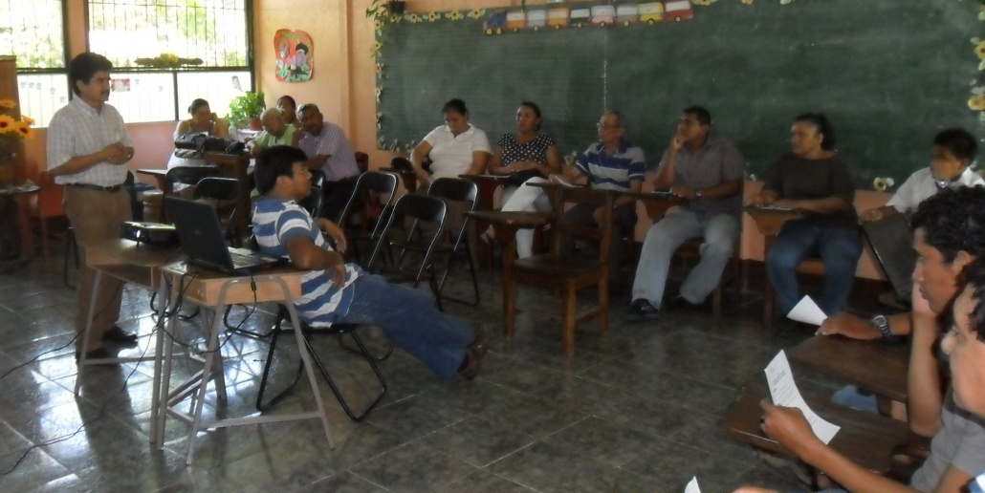
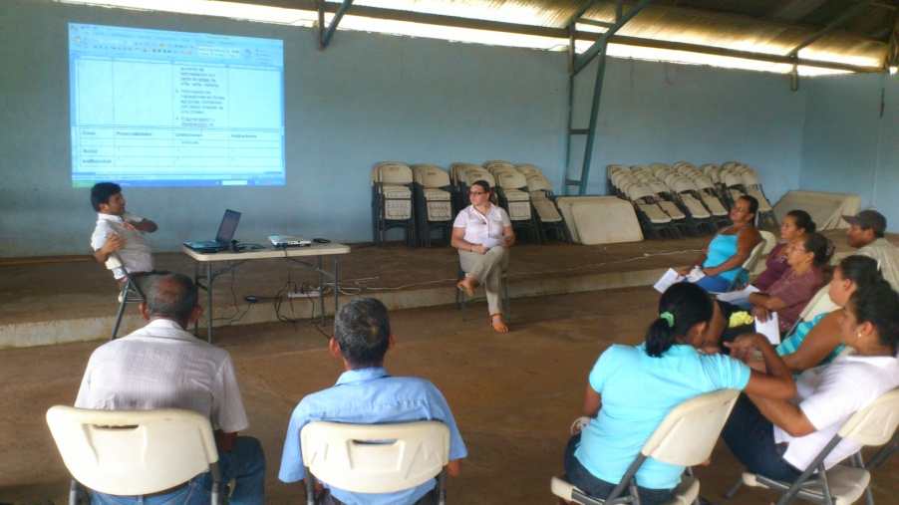
Metodología
Resultados de los talleres:
Los habitantes del territorio priorizaron los problemas e hicieron propuestas para la solución de éstos. Esta información fue sistematizada y utilizada para la elaboración del Plan de Desarrollo.
Taller en Delicias, Upala
Taller en Cuatro Esquinas, Los Chiles

Slide 12
PLANES CANTONALES DE DESARROLLO HUMANO LOCAL, PCDHL

Slide 13
SOBRE EL PLAN CANTONAL DE DESARROLLO HUMANO LOCAL
-Qué es el Plan Cantonal de Desarrollo Humano Local-
Una propuesta de planificación participativa, integral y de largo plazo – con un horizonte de 10 años- animada por los principios del Desarrollo Humano.

Slide 14
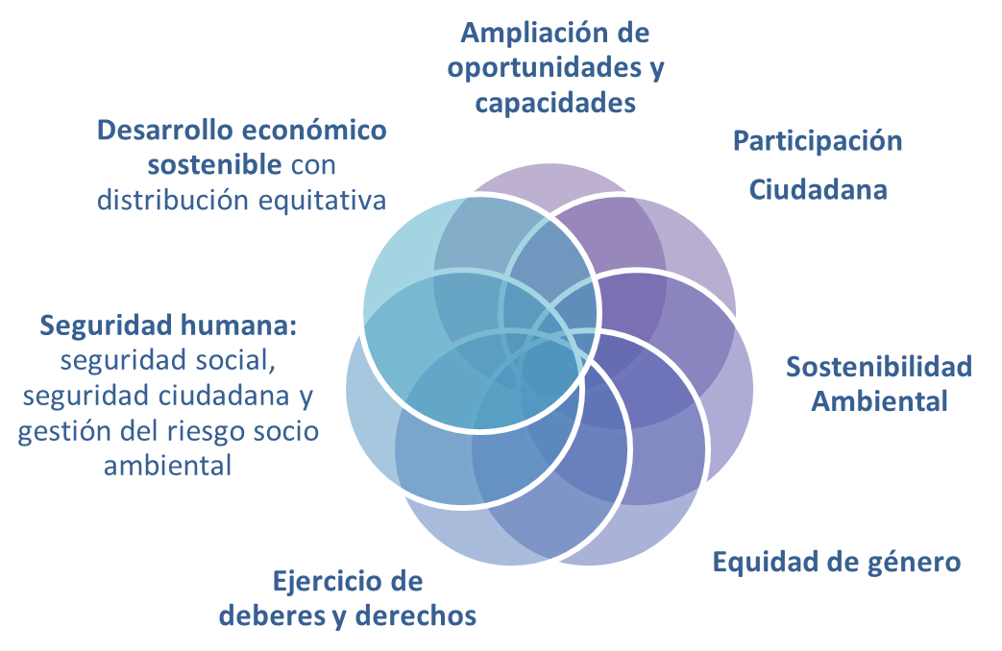
EL ENFOQUE INTEGRAL DEL DESARROLLO HUMANO LOCAL

Slide 15
METODOLOGÍA GENERAL
Partir de los logros y potencialidades colectivas, imaginar un futuro posible y trazar la estrategia para lograrlo de manera planificada y participativa.
Metodologías participativas.
Aprender del proceso que se vive (aprender/haciendo).
Articulación de todos los actores económicos, sociales y políticos.
Encadenamiento de productos de la planificación del desarrollo humano local.
Documentación permanente – sistematización.
Alineación de instrumentos de gestión municipal.

Slide 16
COMPONENTES DEL PROCESO DE PLANIFICACIÓN DEL DESARROLLO HUMANO LOCAL
Misión y Visión
7 ejes estratégicos
Políticas
Objetivos Estratégicos
Objetivos Específicos
Líneas de Acción
prioritarias

Slide 17
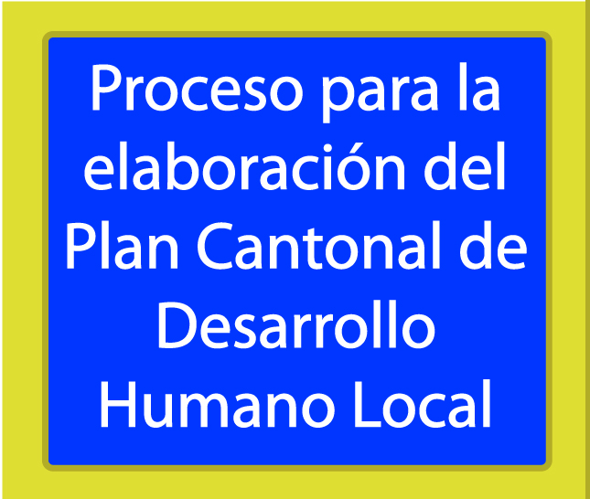
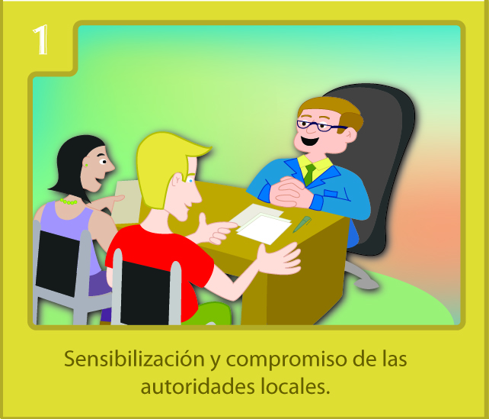
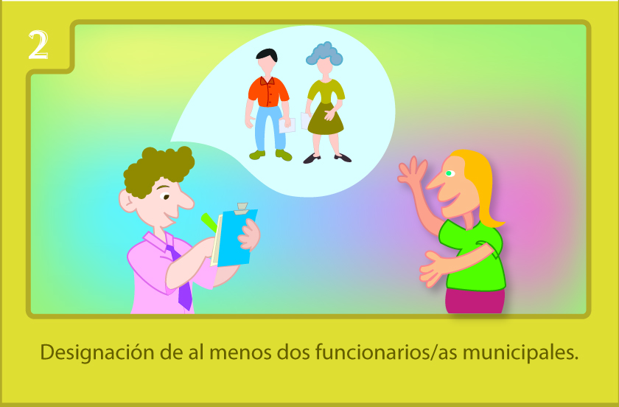
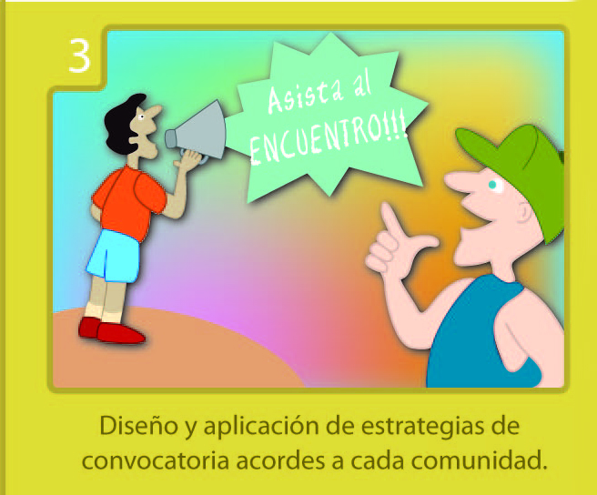
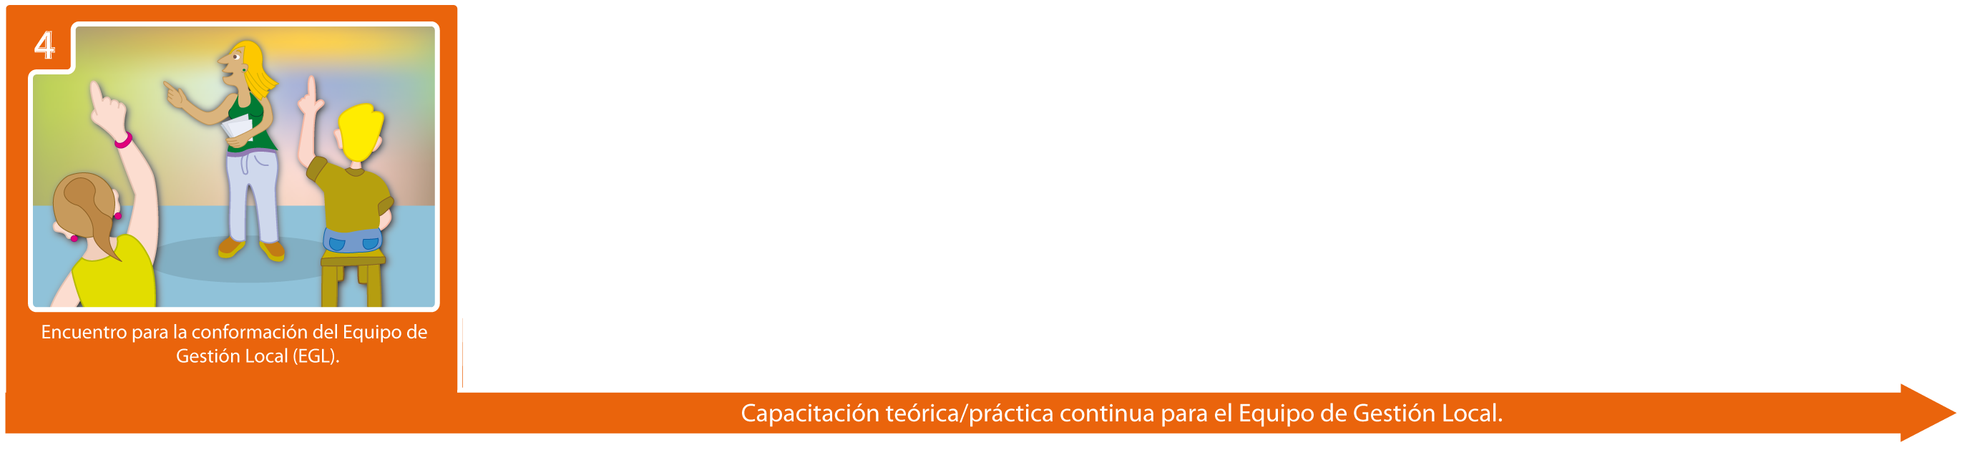
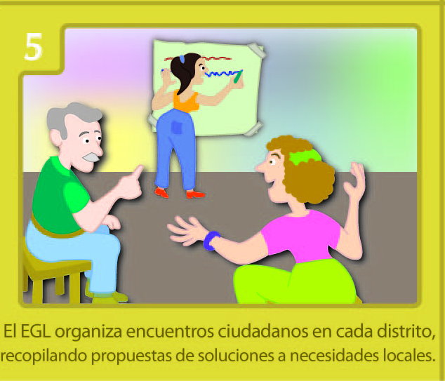
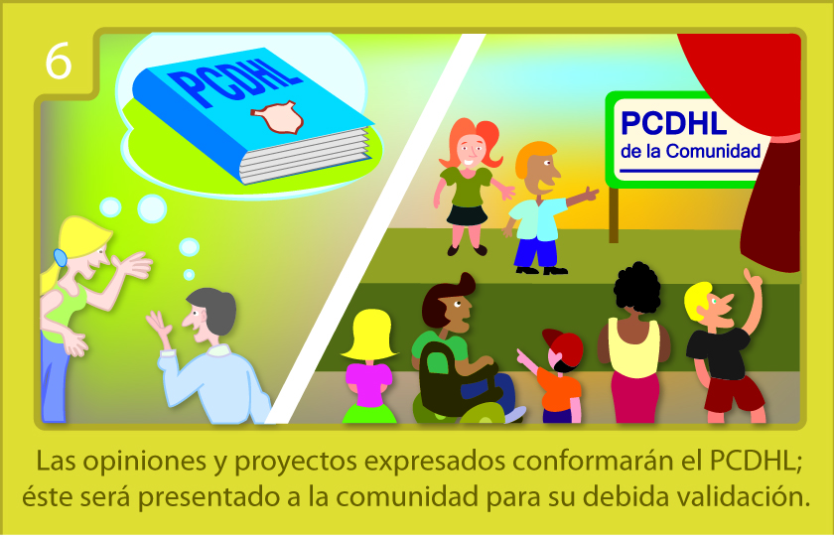
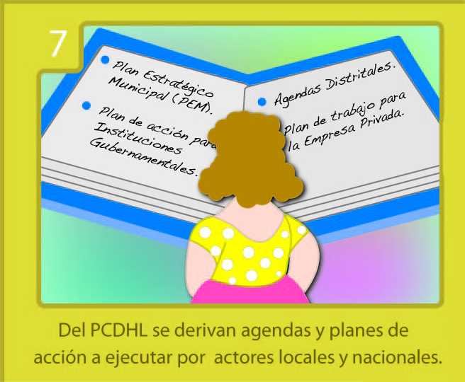

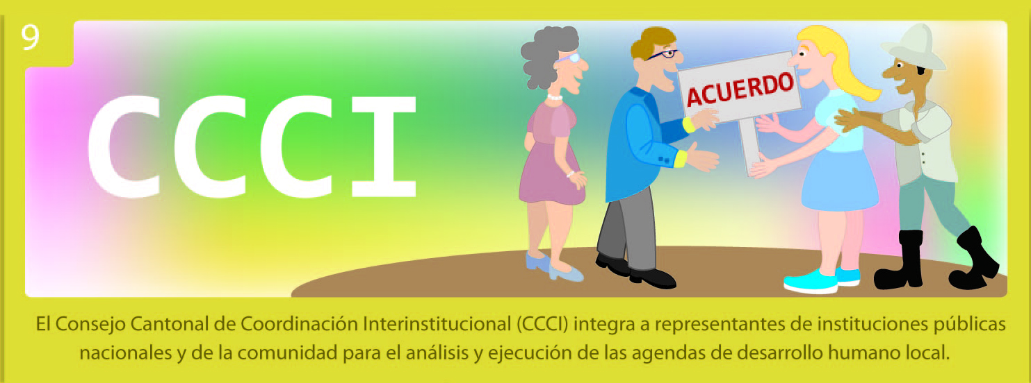
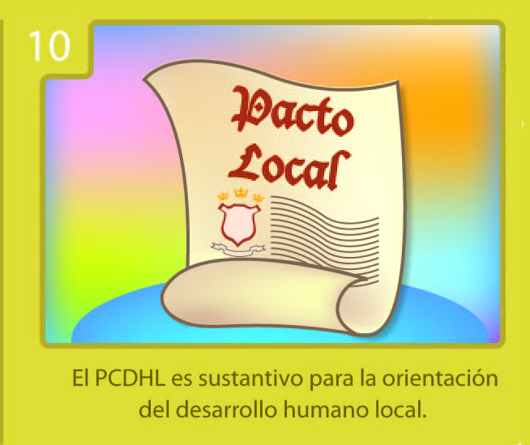
¿CÓMO SE FORMULÓ EL PDHL?

Slide 18
PLAN ESTRATÉGICO MUNICIPAL, PEM

Slide 19
EL PLAN ESTRATÉGICO MUNICIPAL (PEM)
Instrumento con alcance de mediano plazo – cinco años- que permite a la Municipalidad establecer las políticas y prioridades para el desarrollo cantonal e institucional del próximo quinquenio.
El Plan Estratégico Municipal es la base para la formulación de los Planes Anuales Operativos y el proceso presupuestario anual.
Se alinea, en lo que competa a su ámbito de acción y desarrollo institucional, con el Plan Cantonal de Desarrollo Humano Local.

Slide 20
Proceso para la elaboración del Plan Estratégico Municipal - PEM
1. Proceso Sensibilización autoridades e integración del Equipo Técnico Municipal
Presentación PCDHL y Proyecto
Equipo Trabajo definido
Insumo PCDHL y PEM
2.Valoraciónn de planes Existentes
3. Elaboración del estado de situación municipal
7. Plan de mejora institucional
5. Alineación del PEM con el PCDHL
Taller de Validación CON personal municipal 1° Taller
Insumos Diagnóstico y el PEM
8. Instrumentos de Seguimiento y evaluación
4. Formulación de Visión, Misión, etc. Con equipo
9. Plan de Coordinación Interinstitucional
6. Formulación de Políticas, objetivos y líneas de acción por áreas estratégicas (8 áreas)
PEM
Taller de Validación 2° Taller

Slide 21
ÁREAS ESTRATÉGICAS MUNICIPALES
Desarrollo Institucional Municipal
Equipamiento cantonal
Servicios públicos
Infraestructura vial
Medio ambiente
Ordenamiento territorial
Desarrollo social local
Desarrollo económico local
AREAS ESTRATEGICAS MUNICIPALES

Slide 22
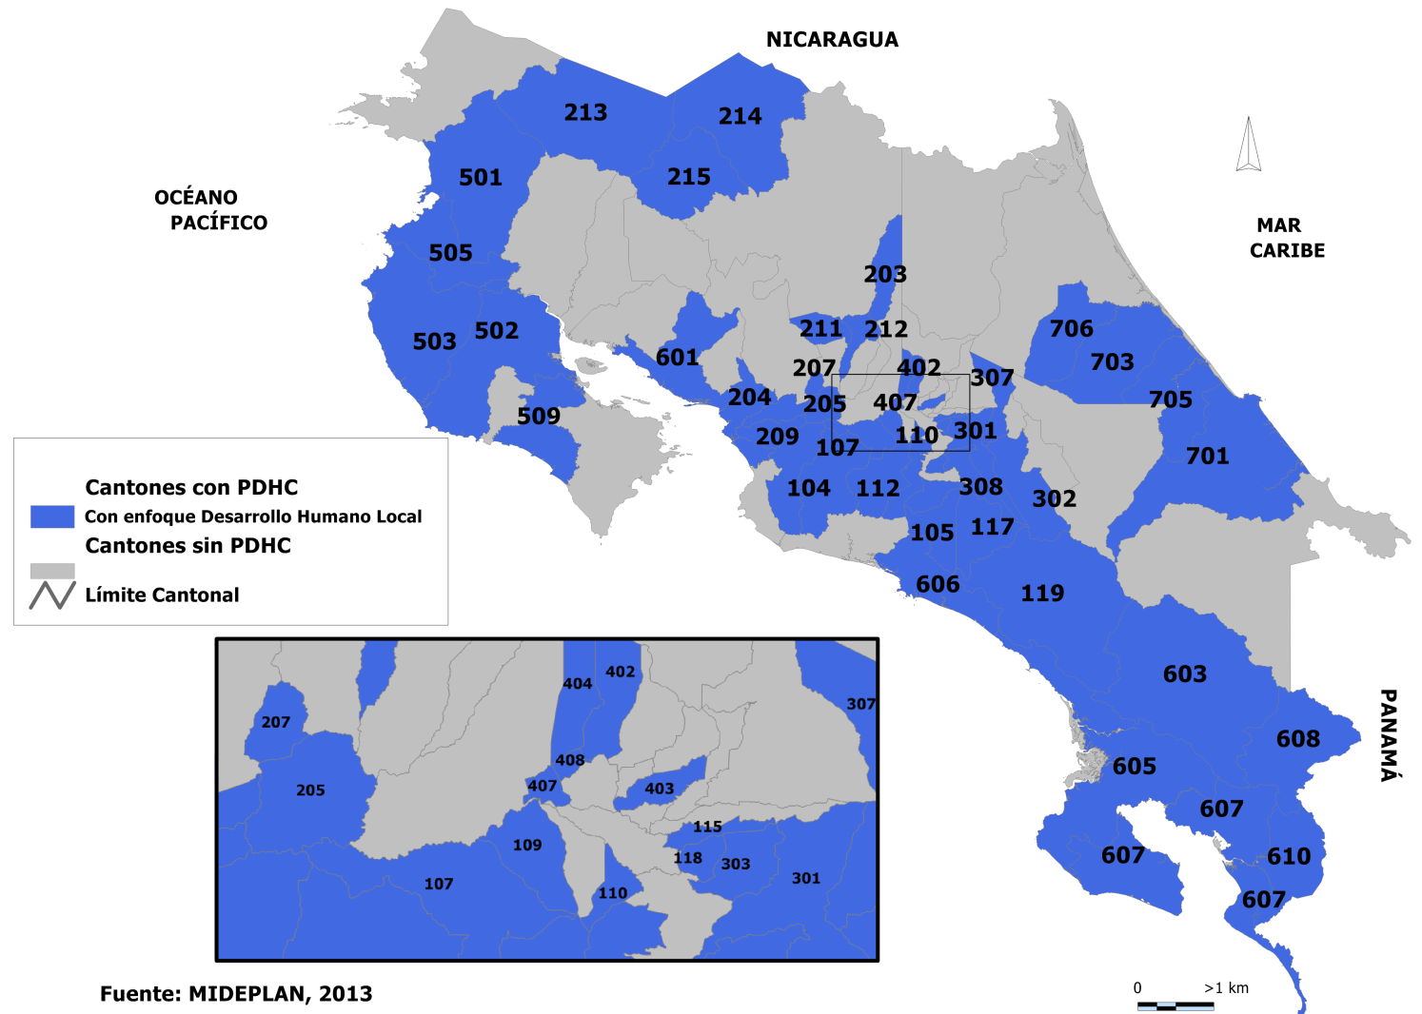
CANTONES BENEFICIADOS

Slide 23
CONSEJOS CANTONALES DE COORDINACIÓN INTERINSTITUCIONAL, CCCI

Slide 24
CONSEJOS CANTONALES DE COORDINACIÓN INTERINSTITUCIONAL
Marco legal de los CCCI
La Ley General de Transferencia de Competencias del Poder Ejecutivo a Las Municipalidades “LEY 8801”
CAPÍTULO VI
ARTÍCULO 18.- Consejos cantonales de coordinación institucional
Créanse los consejos cantonales de coordinación institucional como una instancia de coordinación política entre los diversos entes públicos con representación cantonal, con el propósito de coordinar el diseño, la ejecución y la fiscalización de toda política pública con incidencia local. Los consejos serán presididos por la Alcaldía de cada municipalidad.
Decreto Ejecutivo Nº 36004-PLAN
Reglamento a La LEY 8801
DIRECTRIZ Nº-038-PLAN

Slide 25
MODELO DE COMPETITIVIDAD

Slide 26
Objetivo
Crear las condiciones necesarias para estimular la creación y el desarrollo de empresas en la Región.

Slide 27
Lógica del proceso
CONSEJO DE COMPETITIVIDAD
MODELO DE COMPETITIVIDAD Y DE NEGOCIOS
SIMPLIFICACIÓN DE TRÁMITES
ENCADENAMIENTOS PRODUCTIVOS
PROYECTOS DEMOSTRATIVOS
FORTALECIMIENTO GOBIERNOS LOCALES
OBSERVATORIO
AGROINDUSTRIA Y TURISMO
CENTRO DE DESARROLLO EMPRESARIAL

Slide 28
Expectativas

Slide 29
Planes Regionales de Desarrollo.
Organización Sectorial.
Organización Regional con la incorporación de todos los Sectores.
Actualizar el esquema de regionalización en procura de una unificación del territorio del nivel público.
Indicadores económicos regionales y cantonales

Slide 30

¡Muchas Gracias!

